Slide 1

Reproduce LAB 1: Deposit/Withdraw Ether

Slide 2
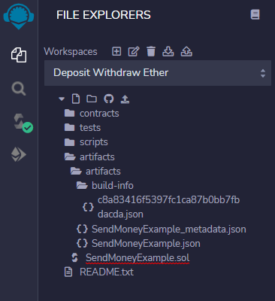
Smart Contract
Masuk ke https://remix.ethereum.org/ untuk membuat LAB1 lalu buat file Bernama SendMoneyExample.sol

Slide 3
Code
// SPDX-License-Identifier: GPL-3.0
pragma solidity ^0.8.1;
contract SendMoneyExample {
uint public balanceReceived;
function receiveMoney() public payable {
balanceReceived += msg.value;
}
function getBalance() public view returns(uint) {
return address(this).balance;
}
function withdrawMoney() public {
address payable to = payable(msg.sender);
to.transfer(getBalance());
}
function withdrawMoneyTo(address payable _to) public {
_to.transfer(getBalance());
}
}

Slide 4
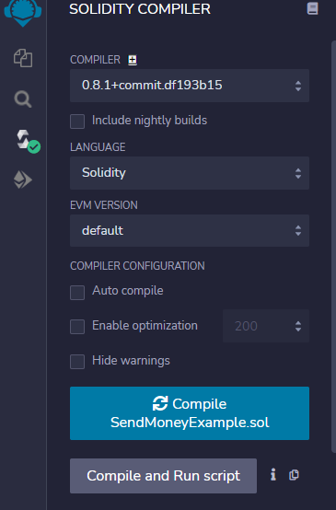
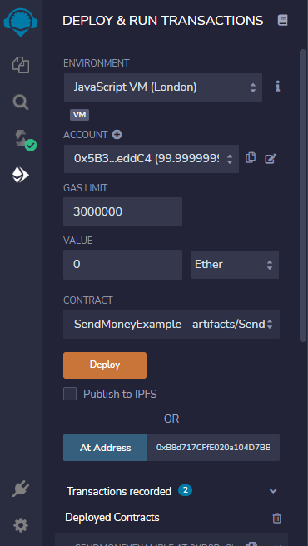
LAKUKAN COMPILE DAN DEPLOY
Pilih icon Solidity Compile lalu klik Compile pada kotak warna biru
Untuk bagian Deploy ikutin pada seetingan gambar ini pada bagian akun dan value ubah ke Ether

Slide 5
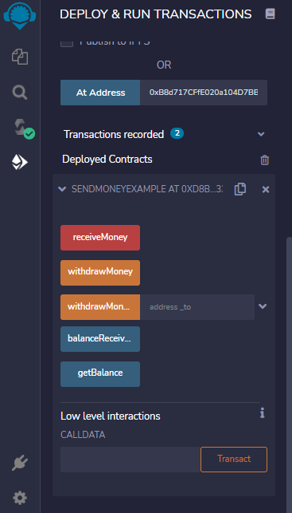
Deployed contract
Setelah di Deploy akan muncul button seperti berikut pada bagian WithDrawMoney kita buisa melakukan penambahan eth
setelah mengisi address yaitu akun pada bagian Account di Diiploy

Slide 6

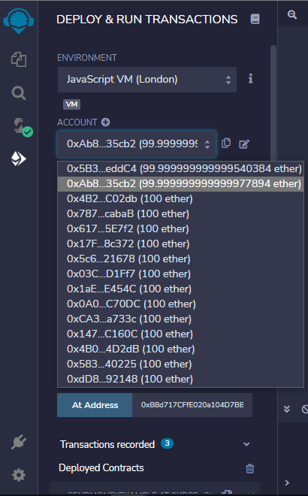
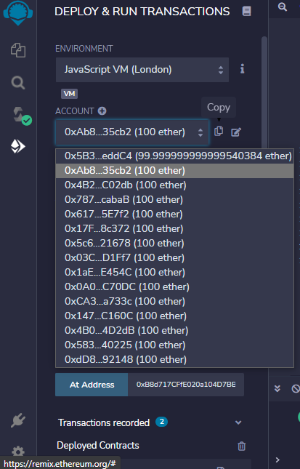
Melakukan address to
Copy pada akun yang terdaopat dibawah setelah itu akan berubah jumlah ether yang di akun kita copy

